Slide 1

5.1 函数
第5章 函数的概念、性质及应用
沪教版（2020）必修第一册

Slide 2
1
理解函数的概念，了解构成函数的要素.
2
会求一些函数的定义域、函数值.
学习任务
了解函数的三种表示法及各自的优缺点.
掌握求函数解析式的常见方法.
3

Slide 3
1
新课导入

Slide 4
我们初中阶段就学习过一次函数、二次函数、反比例函数,函数概念的发展与生产、生活以及科学技术的需要紧密相关，而且随着研究的深入，函数概念不断得到严谨化、精确化，这与我们学习函数的过程是一样的.也就是说函数并不是很神秘、可怕的东西，它只是一个名称，它就在我们身边，它是刻画世间万物之间联系的有力工具,比如路程随时间的变化而变化；一天中温度随时间的变化而变化；天宫二号在发射过程中，上升的高度随时间的变化而变化，可以说这种变量关系无处不在，而我们要做的就是用心去体验、去感受它的美.

Slide 5
2
知识梳理

Slide 6
函数的定义
一般地,设D是一个非空的实数集,且对于集合D中的 实数x,按照某种对应法则,都有 的实数值y与之对应,则这种对应关系称为集合D上的一个函数,记作
y=f(x),x∈D.
其中,x叫做自变量,x的取值范围(集合D)叫做函数的定义域.
任意给定
唯一确定
与x的值相对应的y值叫做____________，函数值的集合{y|y=f(x), x∈D }叫做函数的__________.
函数值
值域

Slide 7
同一个函数：如果两个函数的____________相同，并且_____________完全一致，即相同的自变量对应的函数值相同，那么这两个函数是同一个函数．
定义域
对应关系

Slide 8
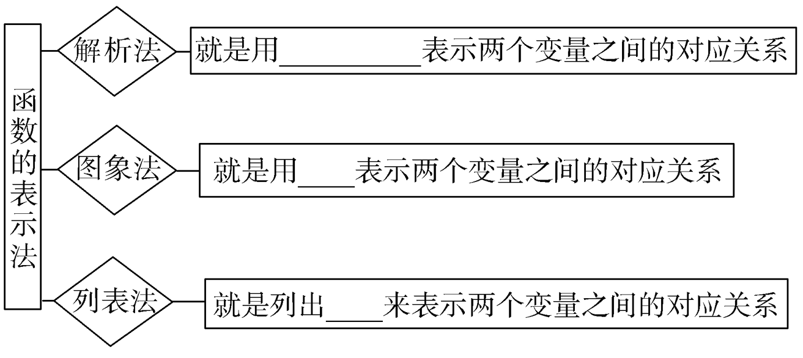
数学表达式
图像
表格

Slide 9
分段函数
(2)本质：函数在定义域不同的范围内，有着不同的对应关系.
注意点：分段函数的定义域是各段范围的并集，值域为各段上值域的并集.

Slide 10
3
题型总结

Slide 11
题型一 函数的概念
例1 (1)(多选)下列集合A到集合B的对应关系f是函数的是
A.A＝{－1,0,1}，B＝{0,1}，f：A中的数平方
B.A＝{0,1}，B＝{－1,0,1}，f：A中的数开方
C.A＝Z，B＝Q，f：A中的数取倒数
D.A＝R，B＝{x|x≥0}，f：A中的数取绝对值
AD

Slide 12
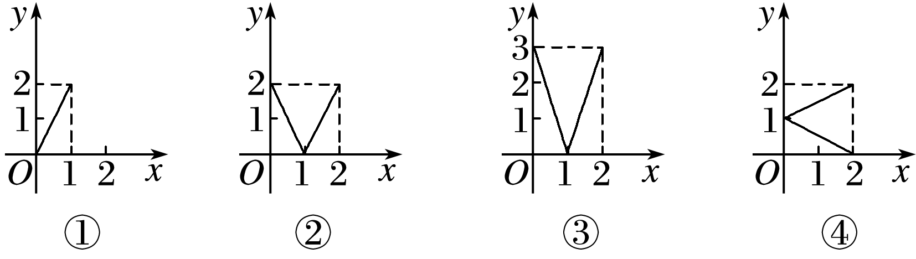
题型一 函数的概念
B
(2)设M＝{x|0≤x≤2}，N＝{y|0≤y≤2}，给出下列四个图形：
其中，能表示从集合M到集合N的函数关系的个数是
A.0 B.1 C.2 D.3

Slide 13
题型二 函数的定义域和值域
例2

Slide 14
题型二 函数的定义域和值域
例2

Slide 15
题型二 函数的定义域和值域
例2

Slide 16
题型二 函数的定义域和值域
例3
已知函数f(x)＝x＋ ，则f(2)＝____；当a≠－1时，f(a＋1)＝
______________.
当a≠－1时，a＋1≠0，

Slide 17
题型二 函数的定义域和值域
求下列函数的值域：
(1)y＝2x＋1，x∈{1,2,3,4,5}；
例4
解 ∵y＝2x＋1，且x∈{1,2,3,4,5}，∴y∈{3,5,7,9,11}.
∴函数的值域为{3,5,7,9,11}.
∴函数的值域为[1，＋∞).

Slide 18
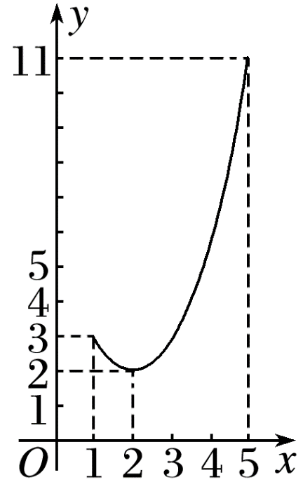
题型二 函数的定义域和值域
求下列函数的值域：
例4
(3)y＝x²－4x＋6，x∈[1,5]；
解 配方得y＝(x－2)²＋2.∵x∈[1,5]，
画函数图象如图所示，
由图知，2≤y≤11，
即函数的值域为[2,11].

Slide 19
题型二 函数的定义域和值域
例4
求下列函数的值域：
∴函数的值域为(－∞，3)∪(3，＋∞).

Slide 20
题型二 函数的定义域和值域
例4

Slide 21
拓展 (1)函数y＝f(x)的定义域是[－1,3]，则f(2x＋1)的定义域为________.
[－1,1]
解析 令－1≤2x＋1≤3，解得－1≤x≤1，
所以f(2x＋1)的定义域为[－1,1].
(2)若函数y＝f(3x＋1)的定义域为[－2,4]，则y＝f(x)的定义域是
A.[－1,1] B.[－5,13]
C.[－5,1] D.[－1,13]
B
解析 由题意知，－2≤x≤4，所以－5≤3x＋1≤13，
所以y＝f(x)的定义域是[－5,13].

Slide 22
题型三 同一个函数
例5
⑤汽车匀速运动时，路程与时间的函数关系f(t)＝80t(0≤t≤5)与一次函数g(x)＝80x(0≤x≤5).
其中表示同一个函数的是______(填序号).
③⑤

Slide 23
题型四 函数表示法
中秋节到了，小明想买几块月饼，已知每块月饼的单价是6元，买x(x∈{1,2,3,4,5,6})块月饼需要y元，你能用函数的三种表示方法表示函数y＝f(x)吗？
例6
解 函数的定义域是数集{1,2,3,4,5,6}，用解析法可将函数表示为
f(x)＝6x，x∈{1,2,3,4,5,6}.
列表法可将函数表示为
月饼数x | 1 | 2 | 3 | 4 | 5 | 6
钱数y | 6 | 12 | 18 | 24 | 30 | 36

Slide 24
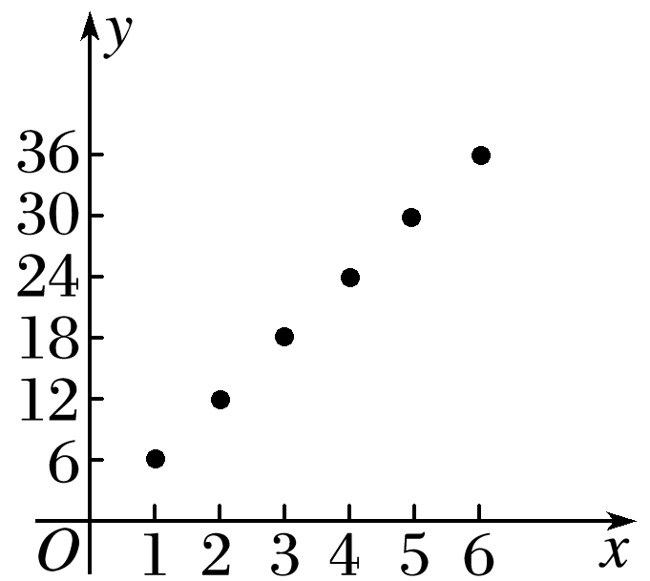
题型四 函数表示法
中秋节到了，小明想买几块月饼，已知每块月饼的单价是6元，买x(x∈{1,2,3,4,5,6})块月饼需要y元，你能用函数的三种表示方法表示函数y＝f(x)吗？
例6
图象法可将函数表示为

Slide 25
题型五 分段函数
知f(－5)＝－5＋1＝－4，

Slide 26
题型五 分段函数
(2)若f(a²＋2)≥a＋4，求实数a的取值范围.
解 因为a²＋2≥2，
所以f(a²＋2)＝2(a²＋2)－1＝2a²＋3，
所以不等式f(a²＋2)≥a＋4化为2a²－a－1≥0，

Slide 27
4
课堂练习

Slide 28
B

Slide 29
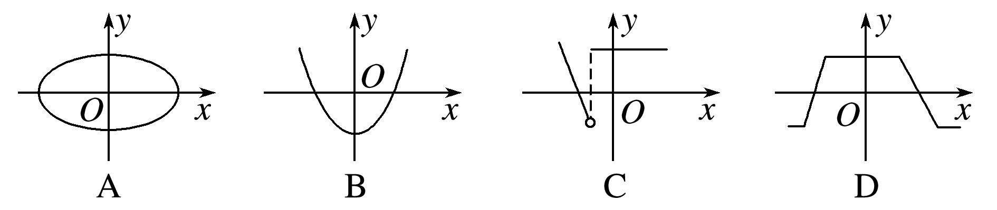
3.下列图形中不是函数图象的是
A
解析 A中至少存在一处如x＝0，一个横坐标对应两个纵坐标，这相当于集合A中至少有一个元素在集合B中对应的元素不唯一，故A不是函数图象，B，C，D均符合函数定义.

Slide 30
B
解析 ∵D(x)∈{0,1}，
∴D(x)为有理数，
∴D(D(x))＝1.

Slide 31
√
解析 当x≤－1时，x＋2＝3，得x＝1，舍去；

Slide 33
8.求下列函数的值域：
(1)y＝－x²－2x＋3(－5≤x≤－2)；
解 ∵x∈[－5，－2]在对称轴x＝－1的左侧，
∴x∈[－5，－2]时，抛物线上升.
∴当x＝－5时，y_{min}＝－12，当x＝－2时，y_{max}＝3.
∴y＝－x²－2x＋3(－5≤x≤－2)的值域是[－12,3].

Slide 35
9.已知集合A＝{1,2，k}，B＝{4,7,10}，x∈A，y∈B，使B中元素y和A中元素x一一对应，对应关系为y＝3x＋1，则k的值为
A.5 B.4 C.3 D.2
解析 根据对应关系为y＝3x＋1,3×1＋1＝4,3×2＋1＝7，由题意可得3×k＋1＝3k＋1＝10，所以k＝3.

Slide 36
10.若两个函数的对应关系相同，值域也相同，但定义域不同，则称这两个函数为同族函数，那么与函数y＝x²，x∈{－1,0,1,2}为同族函数的有
A.5个 B.6个 C.7个 D.8个
解析 由题意知同族函数是只有定义域不同的函数，函数解析式为y＝x²，值域为{0,1,4}，定义域中0是肯定有的，正、负1至少含有一个，正、负2至少含有一个，它的定义域可以是{0,1,2}，{0,1，－2}，{0，－1,2}，{0，－1，－2}，{0,1，－2,2}，{0，－1，－2,2}，{0,1，－1，－2}，{0,1，－1,2，－2}，共有8种不同的情况.

Slide 37
11.已知函数f(x)的定义域为A＝{1,2,3,4}，值域为B＝{7,8,9}，且对任意的x<y，恒有f(x)≤f(y)，则满足条件的不同函数共有__个.
3
解析 由题意知，当1,2对应7时，3对应8,4对应9；
当1对应7时，2,3对应8,4对应9；
当1对应7时，2对应8,3,4对应9，所以一共有3个.

Slide 38
12.已知集合A＝{1,2,3，k}，B＝{4,7，a⁴，a²＋3a}，a∈N*，k∈N*，x∈A，y∈B，f：x→y＝3x＋1是从定义域A到值域B的一个函数，求a，k，A，B.
解 根据对应关系f，有1→4；2→7；3→10；k→3k＋1.
若a⁴＝10，则a∉N*，不符合题意，舍去；
若a²＋3a＝10，则a＝2(a＝－5不符合题意，舍去).
故3k＋1＝a⁴＝16，得k＝5.
综上，a＝2，k＝5，集合A＝{1,2,3,5}，B＝{4,7,10,16}.

Slide 39
解析 要使函数f(x)的值域为R，

Slide 40
5
课堂小结

Slide 41
1.知识清单：
(1)函数的概念\定义域\值域；
(2)求函数的定义域和求值；
(3)判断是否为同一个函数；
(4)函数的表示法
(5)分段函数.
2.值域方法归纳：观察法、配方法、换元法、分离常数法、数形结合法、整体代换.
3.常见误区：求函数值域时忽略函数的定义域.

Slide 42
Thank you for your attention
回家作业：完成5.1函数分层练习

